Slide 1
第9章 系统测试

Slide 2

学习内容回顾
单元测试
集成测试
系统测试
验收测试

Slide 3
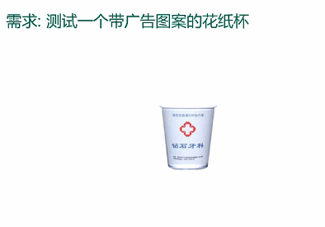

Slide 4
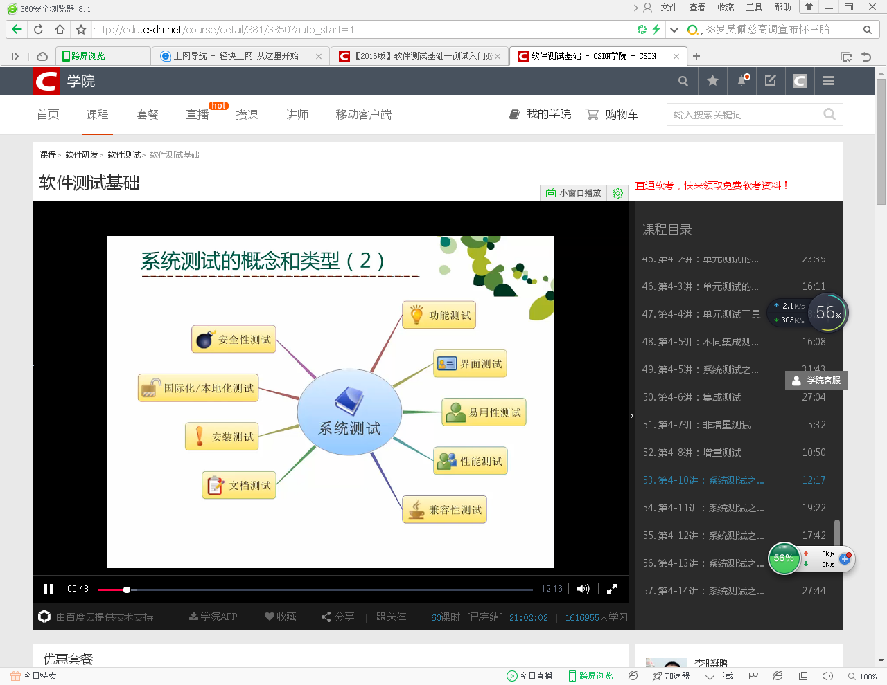
Notes:
系统功能测试，非功能测试 会更好些

Slide 5
集成，单元和系统测试的关联(2)
集成测试，单元测试，系统测试的差别如下表:
测试类型 | 对象 | 目的 | 测试依据 | 测试方法
单元测试 | 模块内部的程序 | 消除局部模块的逻辑和功能上的错误/缺陷 | 模块逻辑设计,模块外部说明 | 白盒测试 黑盒测试
集成测试 | 模块间的集成和调用关系 | 找出和软件设计相关的程序结构,模块调用关系,模块间接口方面的问题 | 程序结构 | 结合使用白盒测试和黑盒测试.较多采用黑盒测试构造用例.
系统测试 | 整个系统,包括硬件,人员等 | 对整个系统进行一系列的整体、有效性测试 | 系统结构设计，目标说明书，需求说明书 | 黑盒测试

Slide 6
本章内容
系统测试的概念(了解)
系统数据测试(掌握)
分享数据核对
系统端口事件测试(自学)
系统测试类型(掌握)
安全测试（扩展）
故障恢复测试（扩展）
性能（todo）

Slide 7
9.2 系统数据测试
当系统需求以其数据进行描述时，主要描述系统所使用和创建的信息。
数据是指可以经过初始化、存储、更新和删除的信息。通常采用变量、数据结构、字段、记录、数据存储和文件来描述数据。
高层数据用实体/关系模型来描述，底层数据使用一些常规的描述方法，数据结构图等。
系统测试用例可以直接通过数据模型来标识。
数据实体之间的关系可以是一对一、一对多、多对一和多对多，这些差别在设计系统测试用例中都要考虑的因素。

Slide 8
图 书 馆 的 E/R 模 型
书
作者
ISBN
N 撰写 N
Author_Name
ISBN
Title
Shelf_Location
Status
Author_Name
Black_List_Status
N 出借N
出借
ISBN
User_Number
Due_Date
撰写
Author_Name
ISBN
year
借阅者
User_Number
User_Number
User_name
User_Books_Out
Notes:
D1: 测试E/R中每个关系的基数。在图书馆例子中，书和撰写关系是多对多关系，说明一个作者可以撰写多本书，并且一本书可以有多位作者；一本书可以借给很多借阅者，一位借阅者可以借阅多本书。这些信息可以产生多个测试用例，如果考虑到边界值、等价类等方法，会有更多系统测试用例产生。
D2：测试每个关系的参与。在撰写关系上，书和作者实体都要求全参与，不能没有作者的图书，也不能没有图书的作者。通过这些信息可以产生很多边界条件的系统测试用例。
D3: 测试关系之间的逻辑关系的正确性。有些事务处理确定关系之间的明显逻辑关系。例如，不能借出不属于图书馆的图书，也不能删除已经外借的图书，不能删除手头还有图书的借阅者。
如果数据库被规范化，则这类逻辑依赖关系会减少，但是仍旧存在一些，这里也可以产生很多有意义的系统测试用例。

Slide 9
图书馆系统的一些典型测试用例
向图书馆添加图书。
向图书馆删除图书。
向图书馆增加阅读者。
向图书馆删除阅读者。
向借阅者出借图书。
向借阅者返还图书。

Slide 10
系统数据主要测试的指标
D1:测试E/R中每个关系的基数。一对一、一对多、多对一和多对多的关系是否正确。
D2:测试每个关系的参与。全参与、部分参与等是否正确(不能没有作者图书，也不能没有图书作者)
D3:测试关系之间的逻辑关系的正确性（不能借出不属于图书馆的书；也不能删除已经借出的书，不能删除手头还有图书的借阅者）。
Notes:
另附20页公司数据核对分享

Slide 11
安全测试概念
系统级别：系统的硬件、网络等安全性，如非系统管理员是否有机会进入机房，是否能建立非法网络连接，是否能操作系统服务器、卸载硬盘，属于管理问题，非安全测试问题。
应用程序级别：校验操作人员只能访问其所属的、特定的功能和数据
Notes:
安全测试范围是 应用程序级别的。

Slide 12
安全测试策略
工具扫描
手工测试探索
专业安全工程师把关
Notes:
安全测试范围是 应用程序级别的。

Slide 13
安全测试工具
工具扫描：对有页面的应用程序扫描
Tripwire:开源完整性检查工具，生成目标文件的校验并周期性的检查文件是否被更改
Webscarab
Tamperie:xss漏洞辅助工具，作为IE的插件，监视IE和服务器之间的HTTP通信，截获提交到服务器的http语句，修改其中数据，在发送修改后的数据到服务器。
网络监控工具Netcat
Notes:
安全测试范围是 应用程序级别的。

Slide 14
手工安全测试举例
XSS(cross-site script)跨站脚本攻击
攻击者在页面输入域使用跨站脚本来发送恶意代码用户，窃取信息
一般利用漏洞执行document.write写入一段javascript,让浏览器执行。

Slide 15
手工安全测试举例
验证是否有XSS攻击：验证下列内容不能被输入
Html标签: <></>
脚本语言
<Script> alert(“hello word”)</Script>
特殊字符： ‘ ’ <> /

Slide 16
手工安全测试举例
SQL注入
“update studentScore set score=”+ intscore + “where student_id=‘”+ strStudentId + “’;”
输入intscore：100 --
strStudentId：20130002
update studentScore set score=100 -- where student_id=‘20130002’
Notes:
没有把一些特殊符号作为参数的值，--是sql中的注释

Slide 17
手工安全测试举例
SQL注入
“update studentScore set score=”+ intscore + “where student_id=‘”+ strStudentId + “’;”
输入intscore：100
strStudentId：20130002’;drop table studentScore –
update studentScore set score=100 where student_id=‘20130002’; drop table studentScore --’
Notes:
没有把一些特殊符号作为参数的值，--是sql中的注释

Slide 18
手工安全测试举例
URL的身份验证
直接将地址输入到新打开的浏览器，是否可以绕过登陆。
如本账户的消费记录，另外账户是否能访问。
URL不能直接传递重要参数，如用户名、密码
Notes:
没有把一些特殊符号作为参数的值，--是sql中的注释

Slide 19
手工安全测试举例
其他安全测试
密码是否有长度限制、失效周期、是否被欺骗或绕过。
Web应用系统是否有session过期，当用户长时间不做操作，需重新登陆。
程序在抛出异常和错误时是否给出比较详细的内部错误信息，从而暴露不应该的显示执行细节。
Notes:
没有把一些特殊符号作为参数的值，--是sql中的注释

Slide 20
故障恢复测试
目标是验证系统从软件或硬件失败中恢复的能力，在应用处理过程中处理重点和回到特殊点的偶然特性。
如：光纤被挖断、系统崩溃、硬件损坏、网络出错、掉电等。
某公司的断网演练测试

Slide 21
故障恢复测试

Slide 22
故障恢复测试

